Slide 1
Odlehlé hodnoty
Maximum
Q₃ (75%)
IQR
Střední hodnota
Medián
Q₁ (25%)
Minimum
Odlehlé hodnoty

Slide 2









$$Outliers$$
$$Outliers$$
$$min$$
$$\overline{x}$$
$$\tilde{x}$$
$$Q_{1}(25\%)$$
$$Q_{3}(75\%)$$
$$IQR$$
$$max$$

Slide 3
Vizualizace
Import
Očištění/Příprava
Transformace
Interpretace
Modelování
Průzkumová analýza dat

Slide 4

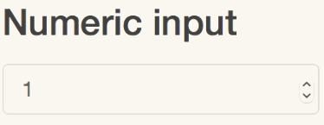

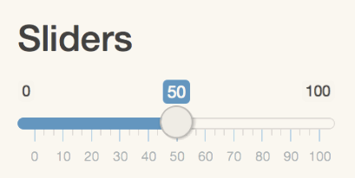
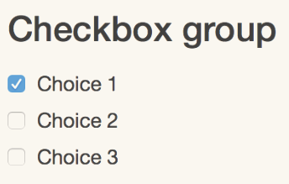
input$1
input$2
A
B
input$3

Slide 5
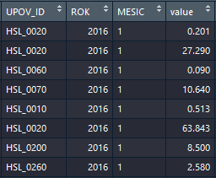
proměnné
pozorování
hodnoty

Slide 6
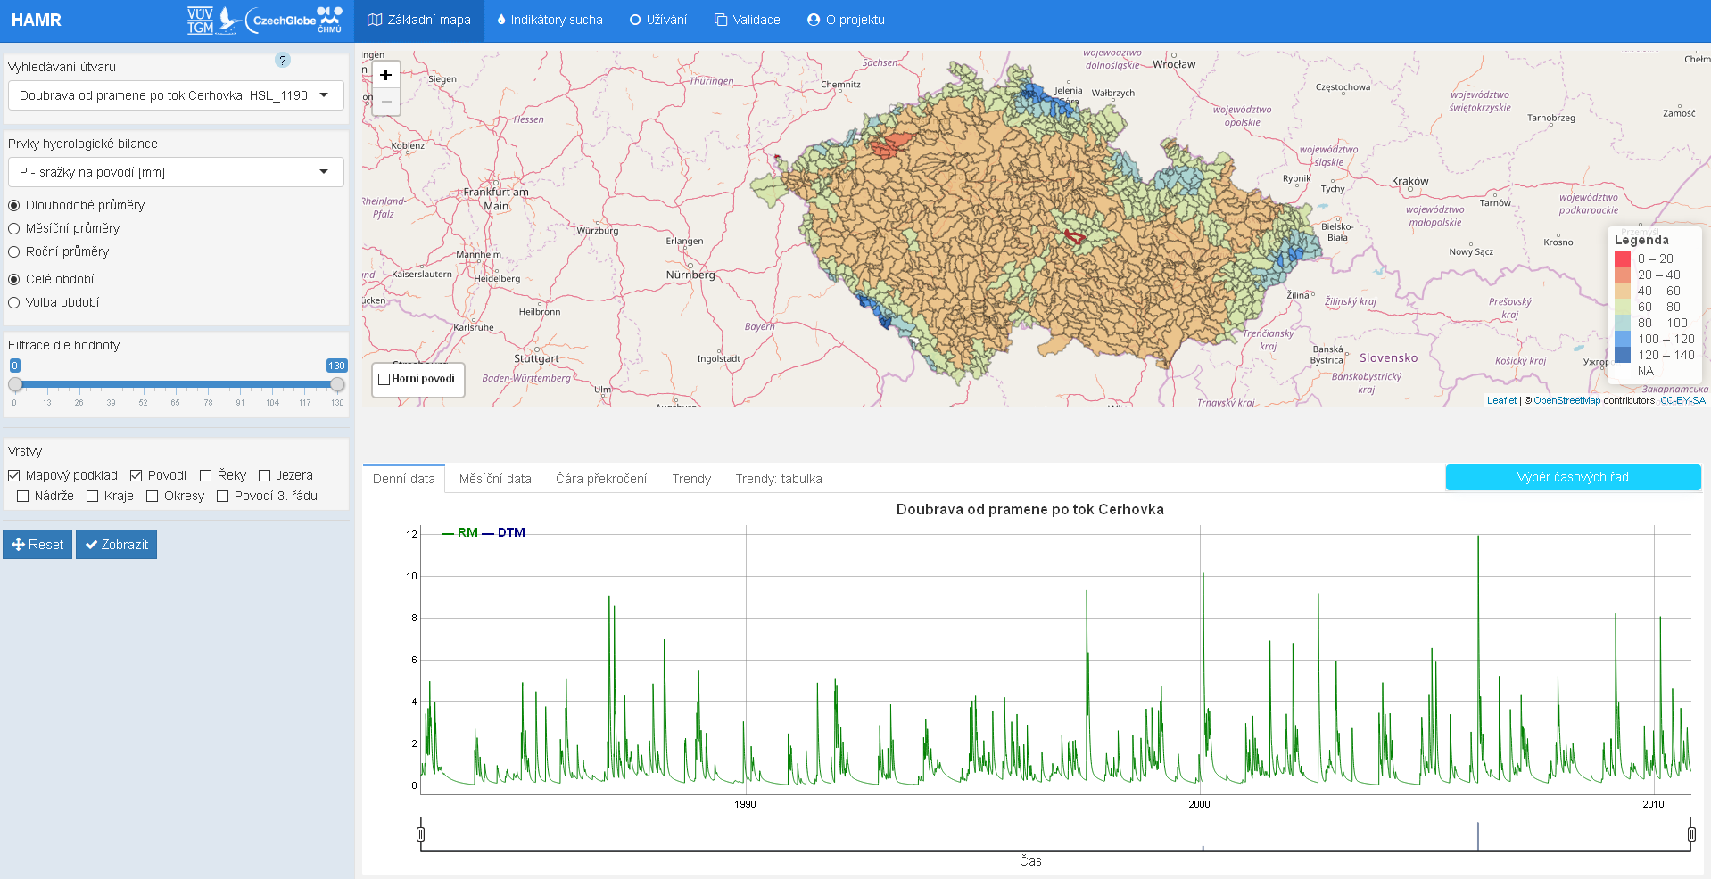
Záložky
Boční panel
Panel s mapovým výstupem
Panel s grafickými výstupy

Slide 7



popis
geo rds
Prostorová data
mbilan
bilan
month
data table
cara
prekroceni
TABB
Data pro vyhodnocení hydrologické bilance
res
webapp data
routed 0
bilan bez VN
Data pro validaci
pars
chmu
chars
mm
sim
data
validace
chars
mm
QD
indikatory
Data pro vykreslení indikátorů sucha
uzivani na nahraz dt
Data pro užívání vod
uzivani
u leaflet

Slide 8
routed-0_bilan_bez_VN
geo_rds
mbilan
webapp_data
res
uzivani
chmu
pars

